Slide 1

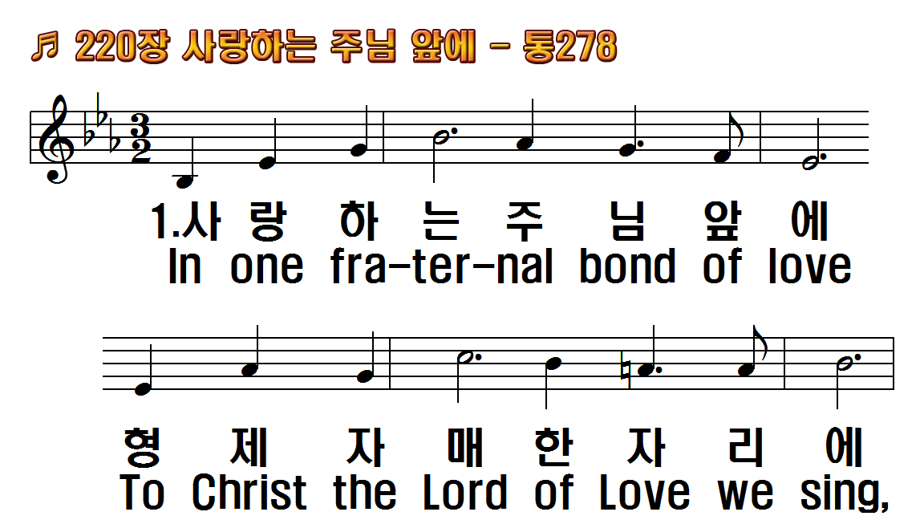
1.사랑하는 주님 앞에 형제자매
2.사랑하는 주님 앞에 온갖 충성
3.사랑하는 주님 예수 같은 주로
1.As Jesus did, so, Lord, may
2.To Christ the Lord of Love,
3.If Jesus Christ of Love,

Slide 2
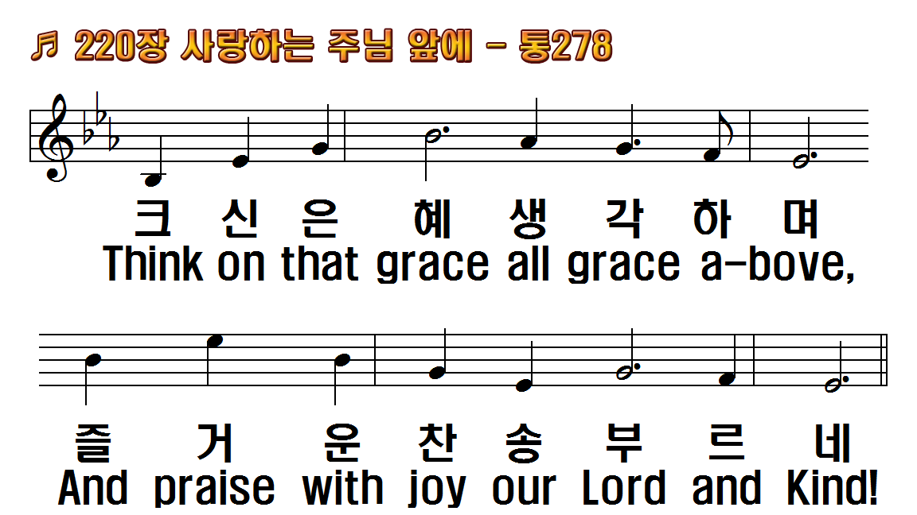
1.사랑하는 주님 앞에 형제자매
2.사랑하는 주님 앞에 온갖 충성
3.사랑하는 주님 예수 같은 주로
1.As Jesus did, so, Lord, may
2.To Christ the Lord of Love,
3.If Jesus Christ of Love,

Slide 3
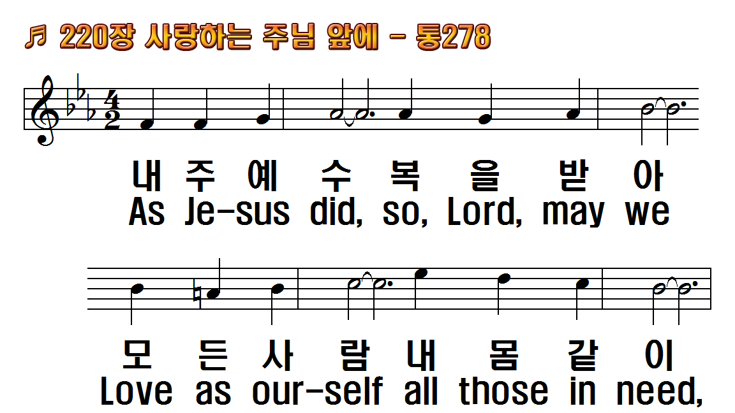
1.사랑하는 주님 앞에 형제자매
2.사랑하는 주님 앞에 온갖 충성
3.사랑하는 주님 예수 같은 주로
1.As Jesus did, so, Lord, may
2.To Christ the Lord of Love,
3.If Jesus Christ of Love,

Slide 4
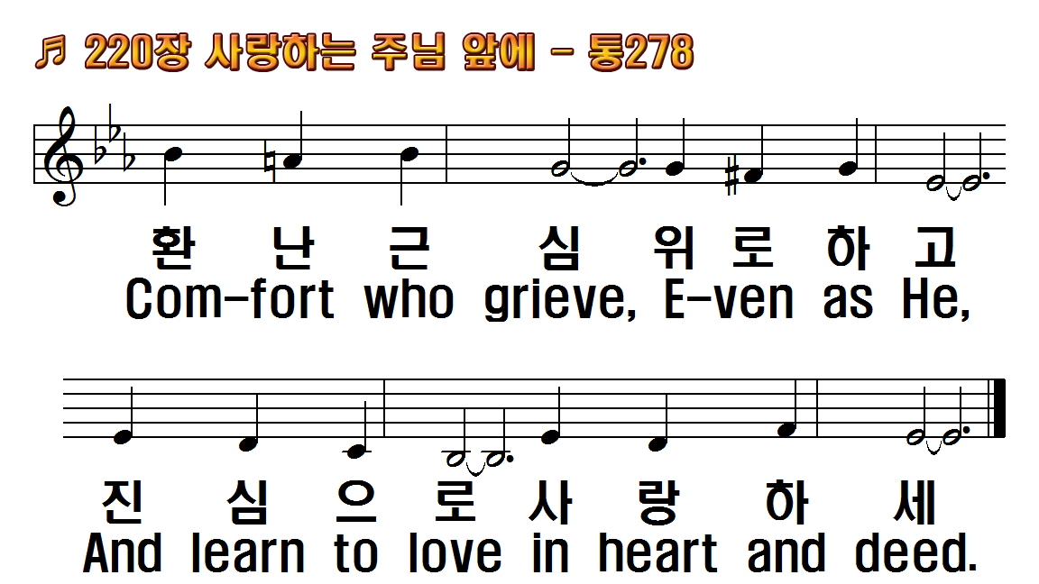
1.사랑하는 주님 앞에 형제자매
2.사랑하는 주님 앞에 온갖 충성
3.사랑하는 주님 예수 같은 주로
1.As Jesus did, so, Lord, may
2.To Christ the Lord of Love,
3.If Jesus Christ of Love,

Slide 5
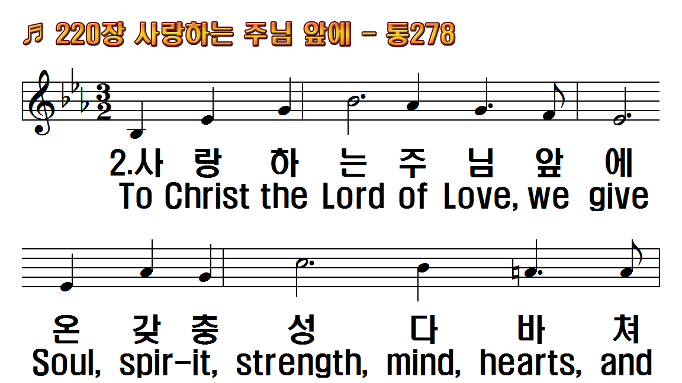
1.사랑하는 주님 앞에 형제자매
2.사랑하는 주님 앞에 온갖 충성
3.사랑하는 주님 예수 같은 주로
1.As Jesus did, so, Lord, may
2.To Christ the Lord of Love,
3.If Jesus Christ of Love,

Slide 6
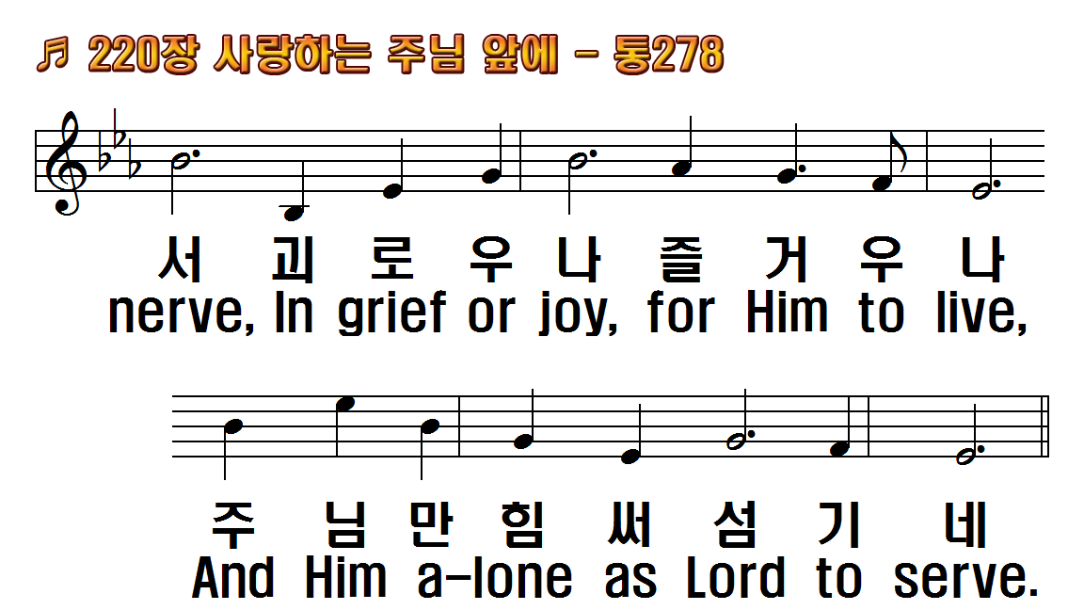
1.사랑하는 주님 앞에 형제자매
2.사랑하는 주님 앞에 온갖 충성
3.사랑하는 주님 예수 같은 주로
1.As Jesus did, so, Lord, may
2.To Christ the Lord of Love,
3.If Jesus Christ of Love,

Slide 7
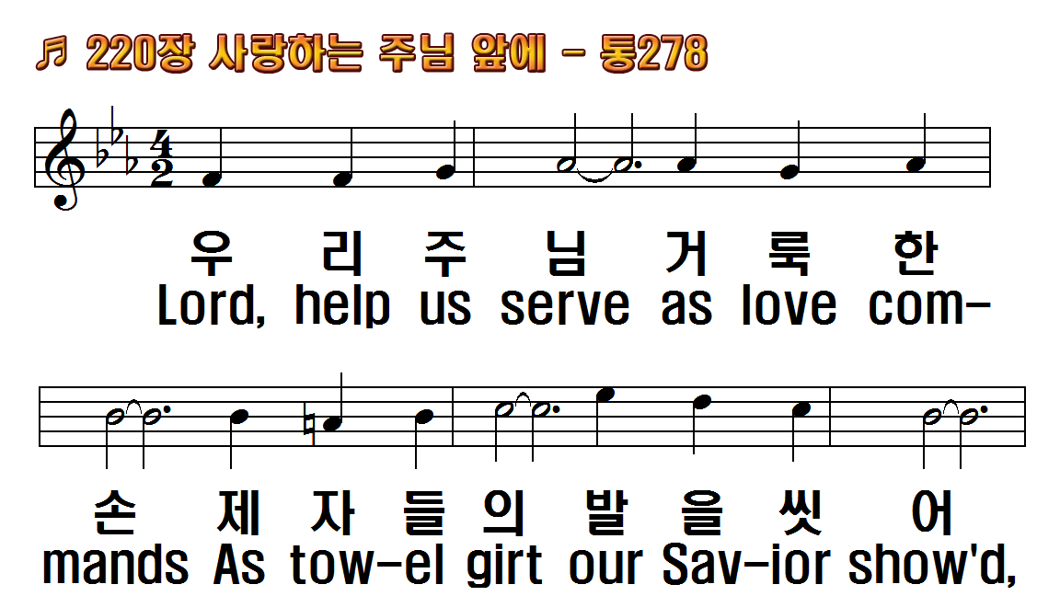
1.사랑하는 주님 앞에 형제자매
2.사랑하는 주님 앞에 온갖 충성
3.사랑하는 주님 예수 같은 주로
1.As Jesus did, so, Lord, may
2.To Christ the Lord of Love,
3.If Jesus Christ of Love,

Slide 8
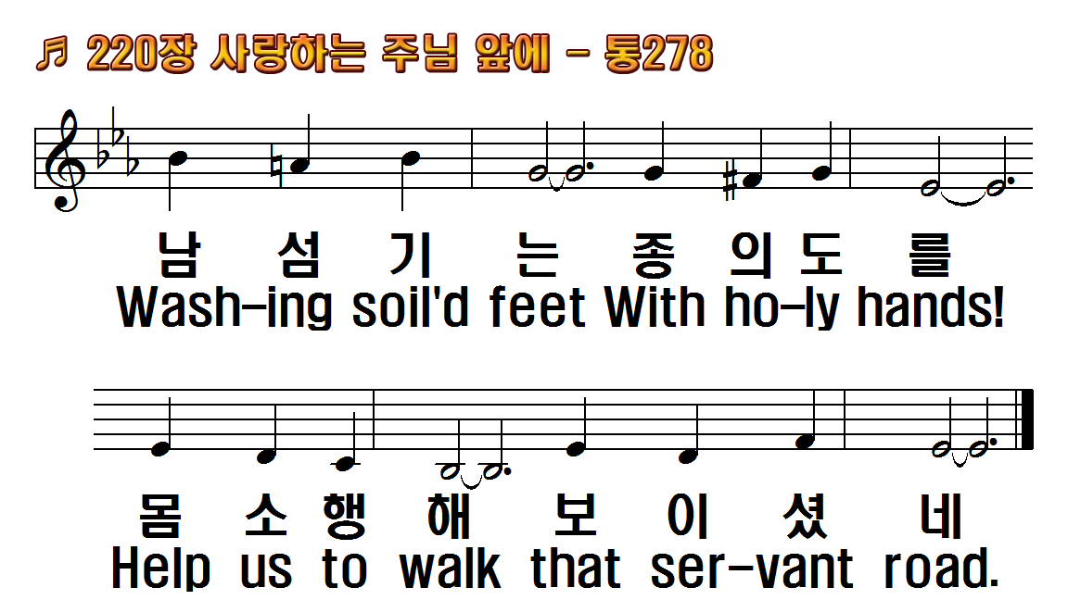
1.사랑하는 주님 앞에 형제자매
2.사랑하는 주님 앞에 온갖 충성
3.사랑하는 주님 예수 같은 주로
1.As Jesus did, so, Lord, may
2.To Christ the Lord of Love,
3.If Jesus Christ of Love,

Slide 9
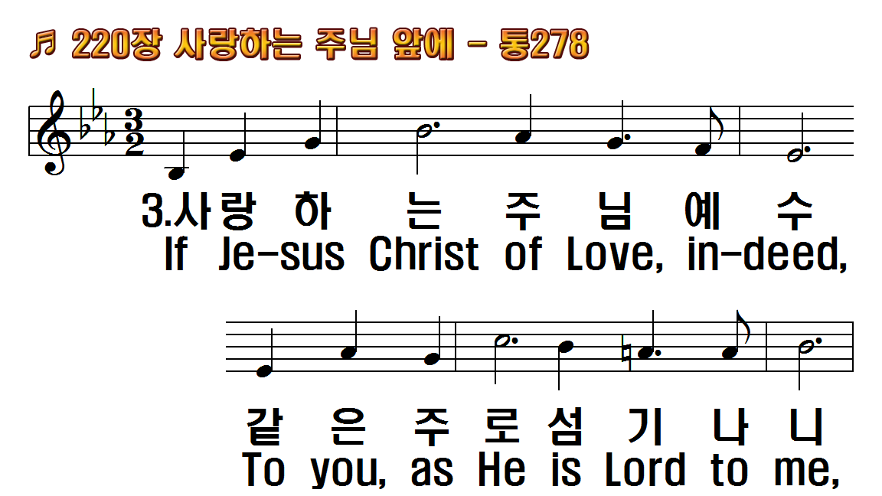
1.사랑하는 주님 앞에 형제자매
2.사랑하는 주님 앞에 온갖 충성
3.사랑하는 주님 예수 같은 주로
1.As Jesus did, so, Lord, may
2.To Christ the Lord of Love,
3.If Jesus Christ of Love,

Slide 10
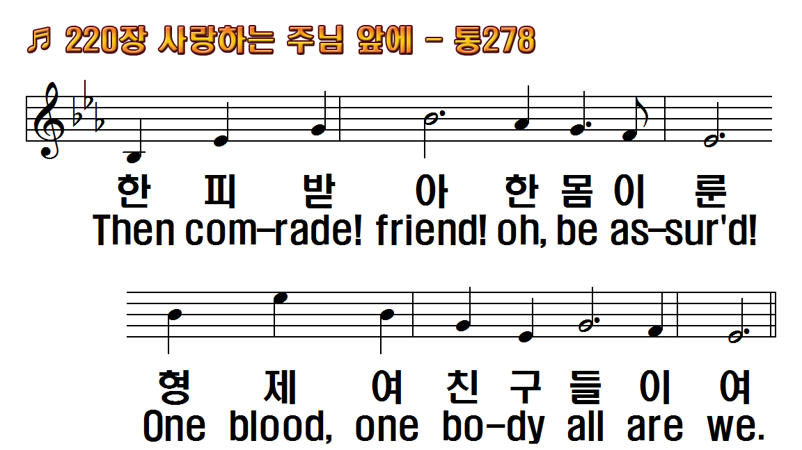
1.사랑하는 주님 앞에 형제자매
2.사랑하는 주님 앞에 온갖 충성
3.사랑하는 주님 예수 같은 주로
1.As Jesus did, so, Lord, may
2.To Christ the Lord of Love,
3.If Jesus Christ of Love,

Slide 11
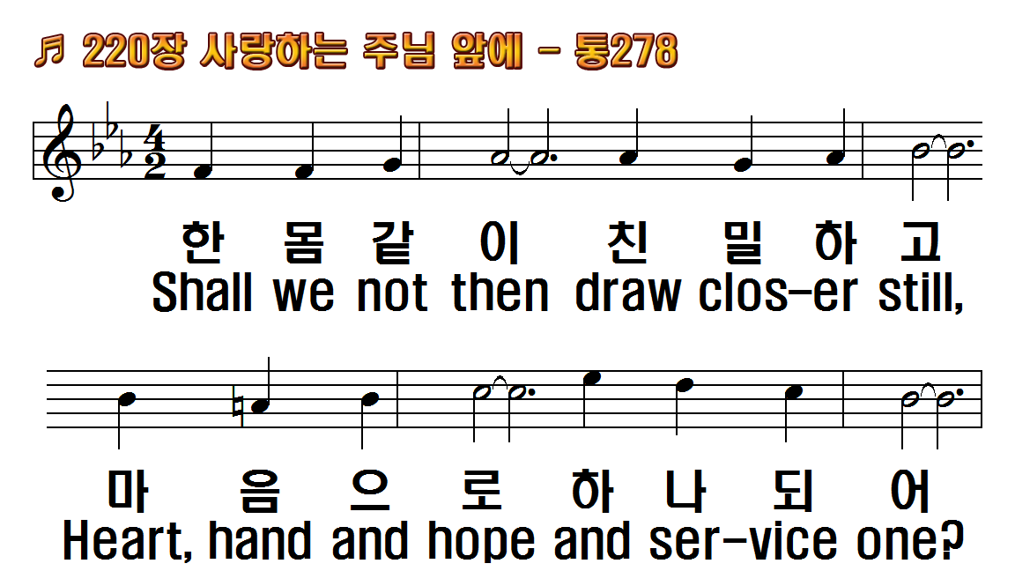
1.사랑하는 주님 앞에 형제자매
2.사랑하는 주님 앞에 온갖 충성
3.사랑하는 주님 예수 같은 주로
1.As Jesus did, so, Lord, may
2.To Christ the Lord of Love,
3.If Jesus Christ of Love,

Slide 12
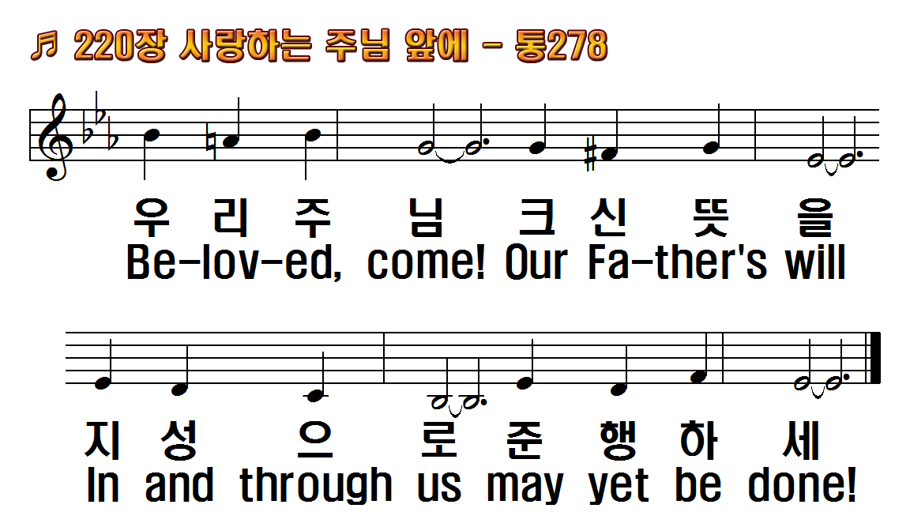
1.사랑하는 주님 앞에 형제자매
2.사랑하는 주님 앞에 온갖 충성
3.사랑하는 주님 예수 같은 주로
1.As Jesus did, so, Lord, may
2.To Christ the Lord of Love,
3.If Jesus Christ of Love,

Slide 13
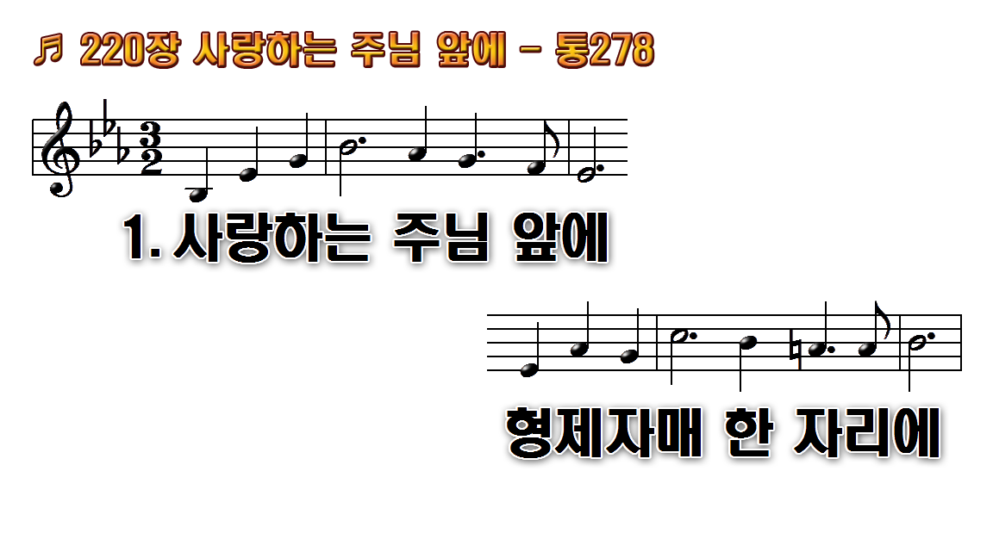
1.사랑하는 주님 앞에 형제자매
2.사랑하는 주님 앞에 온갖 충성
3.사랑하는 주님 예수 같은 주로

Slide 14
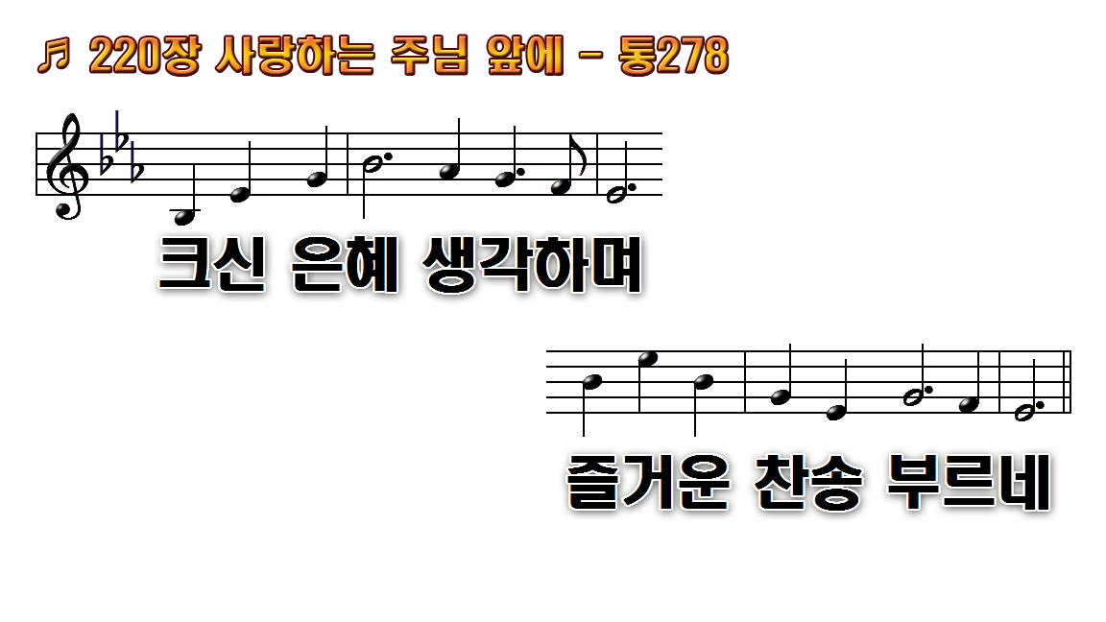
1.사랑하는 주님 앞에 형제자매
2.사랑하는 주님 앞에 온갖 충성
3.사랑하는 주님 예수 같은 주로

Slide 15
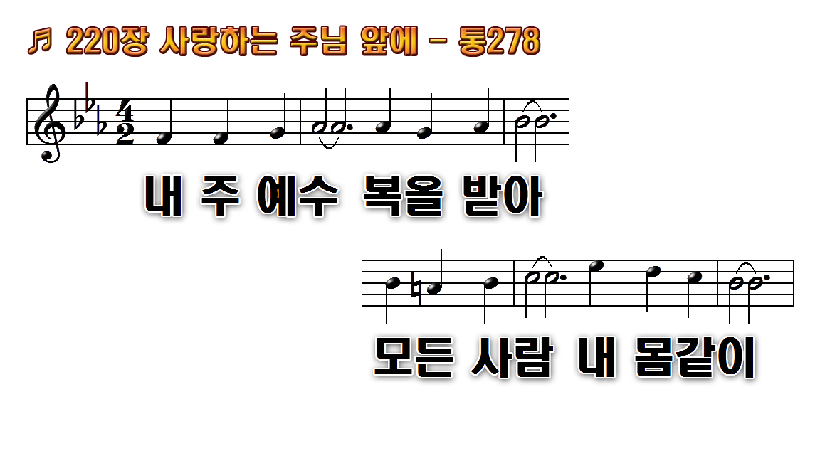
1.사랑하는 주님 앞에 형제자매
2.사랑하는 주님 앞에 온갖 충성
3.사랑하는 주님 예수 같은 주로

Slide 16
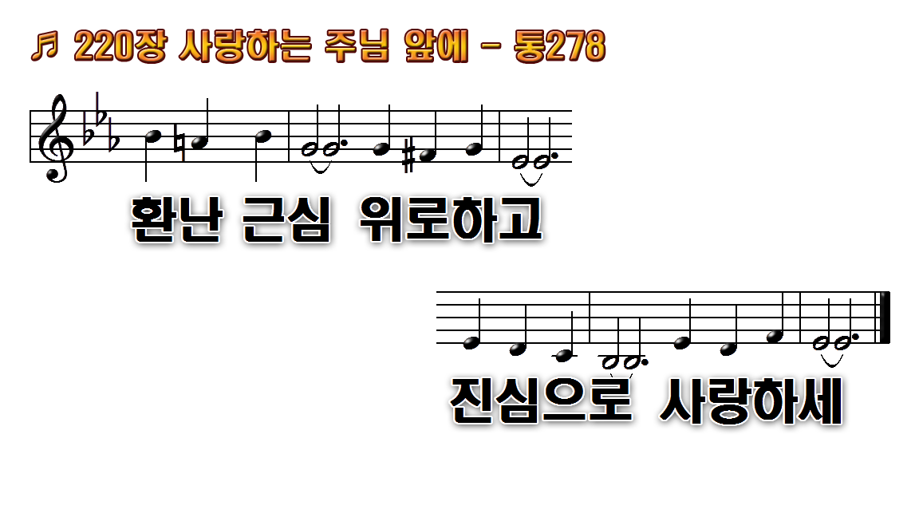
1.사랑하는 주님 앞에 형제자매
2.사랑하는 주님 앞에 온갖 충성
3.사랑하는 주님 예수 같은 주로

Slide 17
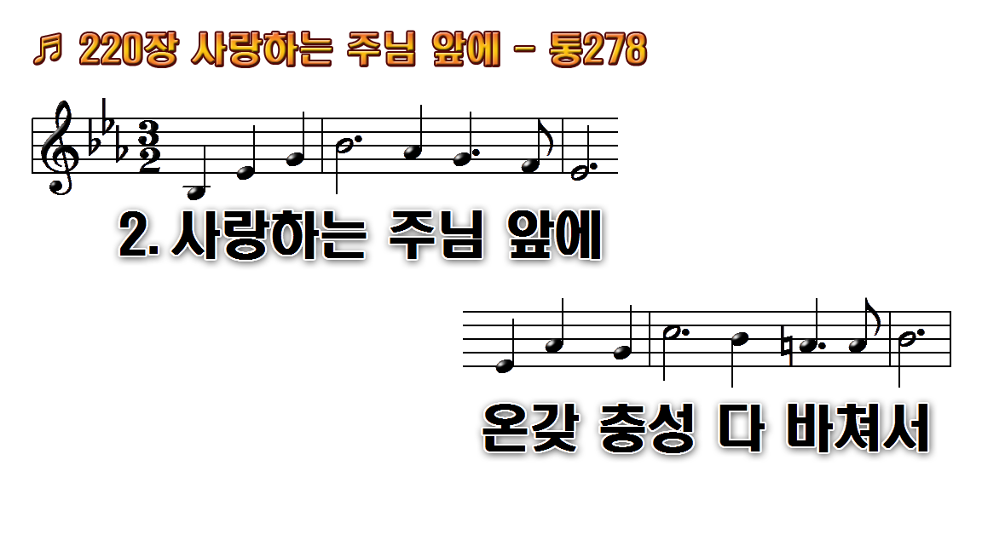
1.사랑하는 주님 앞에 형제자매
2.사랑하는 주님 앞에 온갖 충성
3.사랑하는 주님 예수 같은 주로

Slide 18
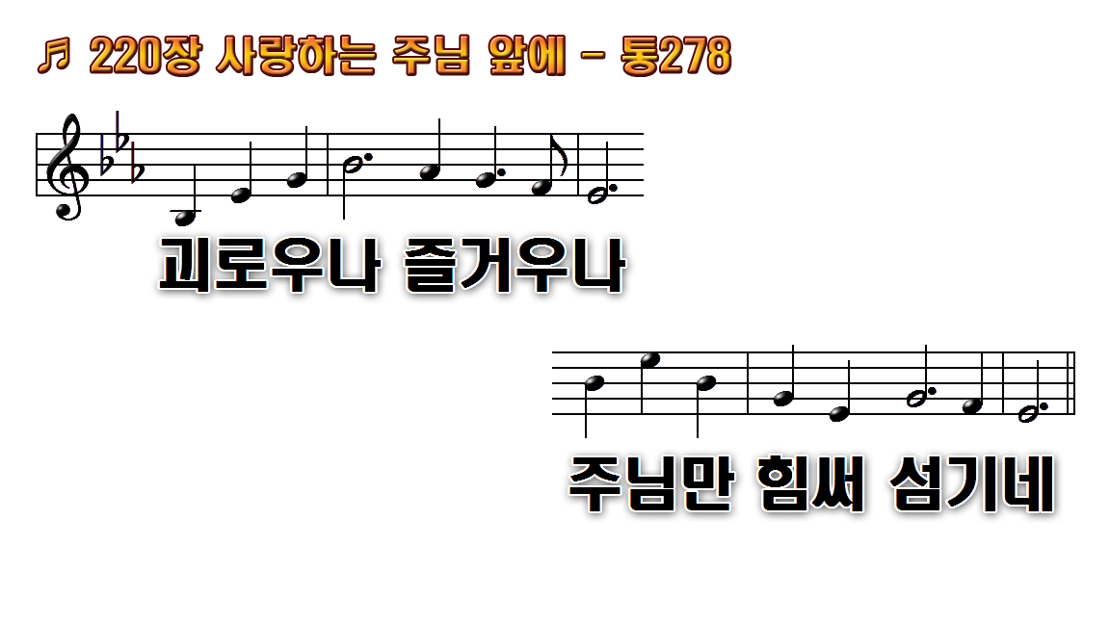
1.사랑하는 주님 앞에 형제자매
2.사랑하는 주님 앞에 온갖 충성
3.사랑하는 주님 예수 같은 주로

Slide 19
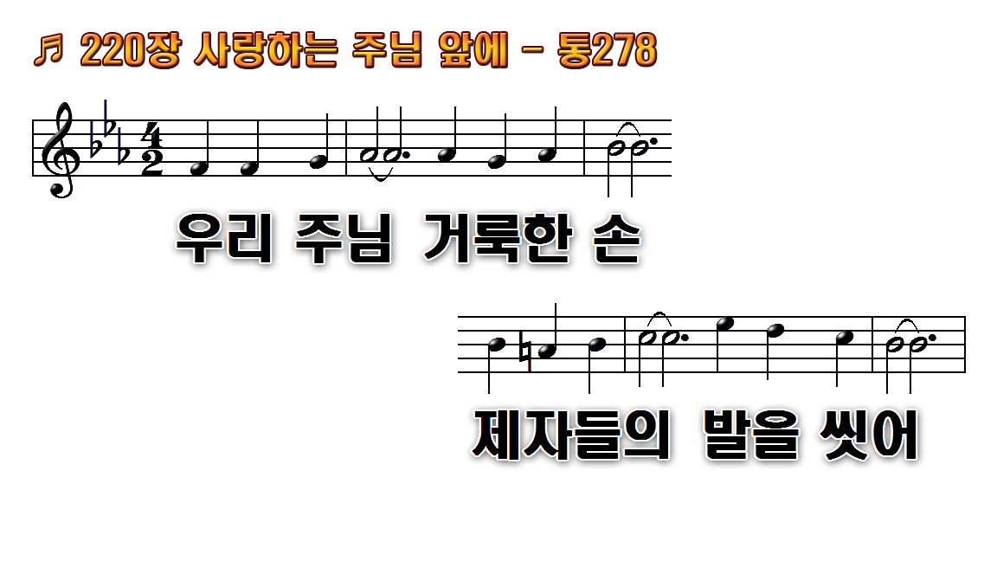
1.사랑하는 주님 앞에 형제자매
2.사랑하는 주님 앞에 온갖 충성
3.사랑하는 주님 예수 같은 주로

Slide 20
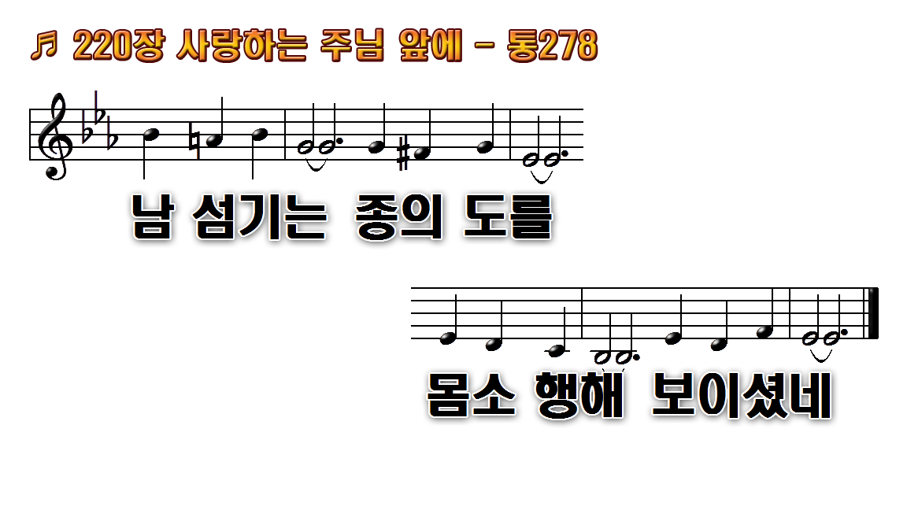
1.사랑하는 주님 앞에 형제자매
2.사랑하는 주님 앞에 온갖 충성
3.사랑하는 주님 예수 같은 주로

Slide 21
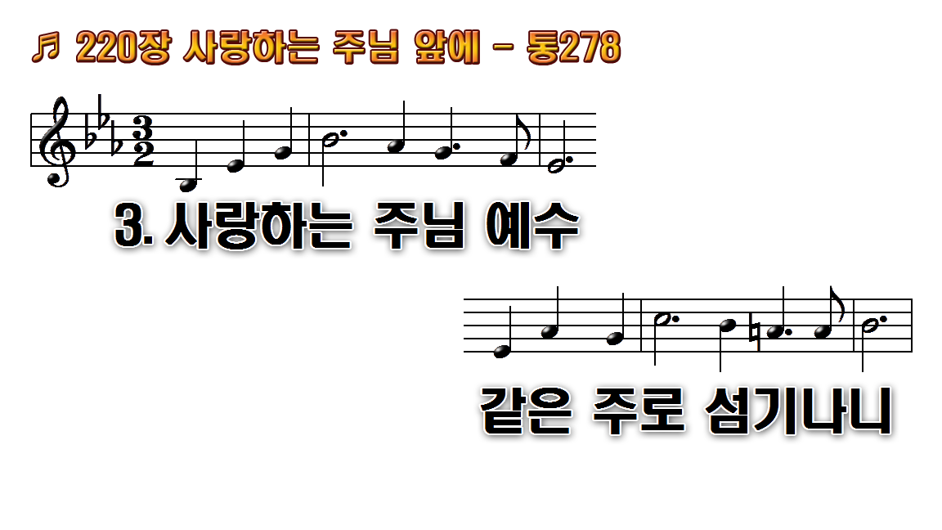
1.사랑하는 주님 앞에 형제자매
2.사랑하는 주님 앞에 온갖 충성
3.사랑하는 주님 예수 같은 주로

Slide 22
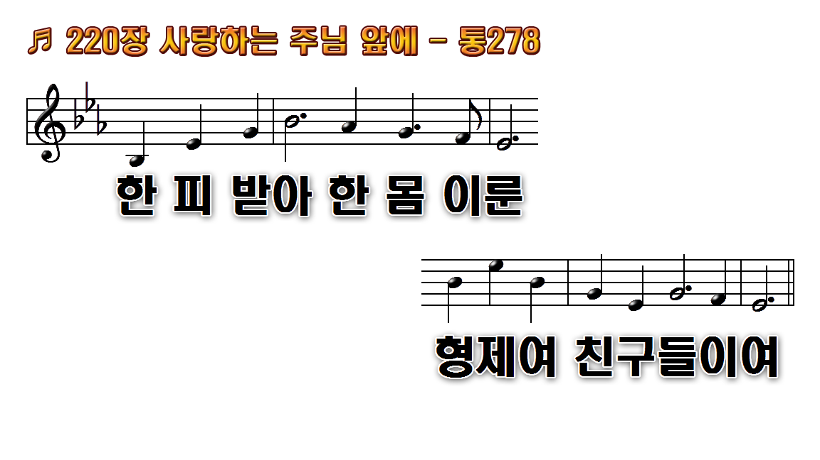
1.사랑하는 주님 앞에 형제자매
2.사랑하는 주님 앞에 온갖 충성
3.사랑하는 주님 예수 같은 주로

Slide 23
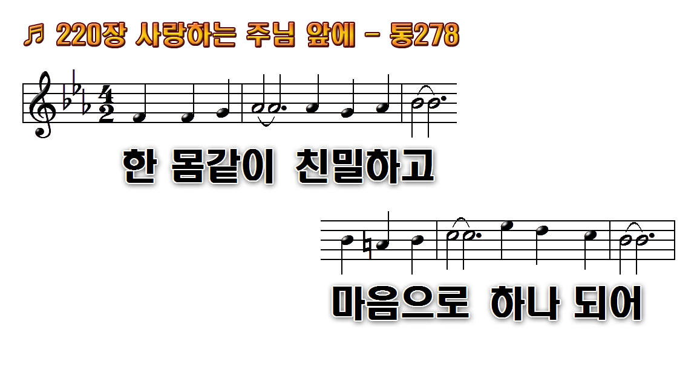
1.사랑하는 주님 앞에 형제자매
2.사랑하는 주님 앞에 온갖 충성
3.사랑하는 주님 예수 같은 주로

Slide 24
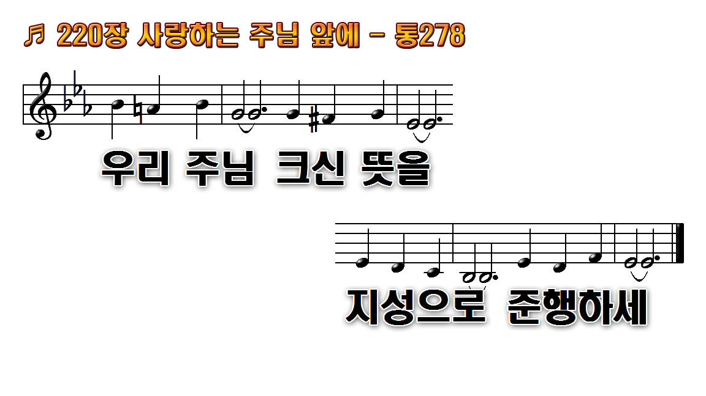
1.사랑하는 주님 앞에 형제자매
2.사랑하는 주님 앞에 온갖 충성
3.사랑하는 주님 예수 같은 주로

